Slide 1

lan
Simulación Concurrente
Peaje de Autopista
Defensa de Proyecto Final
PARADIGMA CONCURRENTE

Slide 2

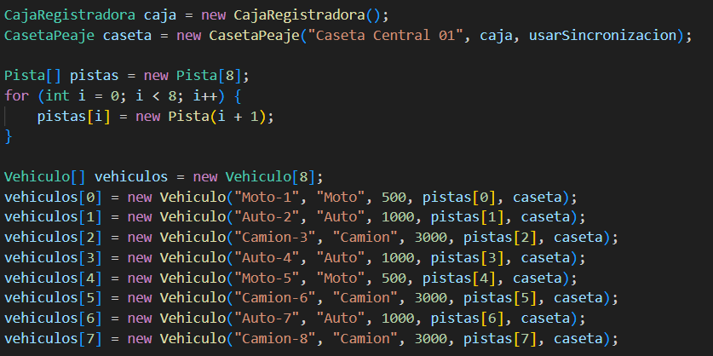
1. ¿Qué hace el sistema?
Resumen de Operación
Simula un tramo de autopista que converge en una única caseta de peaje común.
alt_route
Múltiples vías
8 pistas de circulación independientes.
directions_car
Vehículos en paralelo
Motos, Autos y Camiones transitan y realizan el pago de su tarifa.
account_tree
Estructura POO
5 clases base: Main, Vehiculo, Pista, CasetaPeaje y CajaRegistradora.
terminal
FOTO: Inicialización en Main.java
Reemplaza este recuadro con la captura de tu clase Main donde instancias el arreglo de Pistas, la CasetaPeaje y los 8 Vehículos.

Slide 3
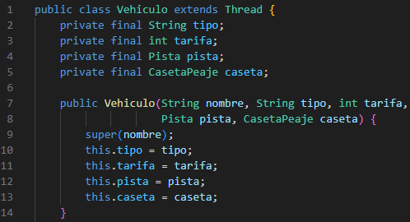
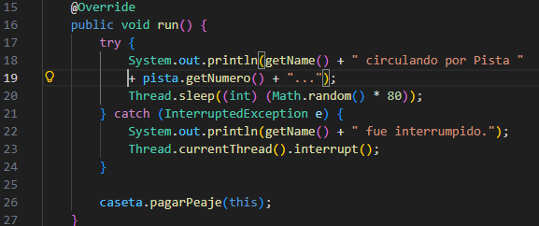
2. ¿Qué partes se ejecutan concurrentemente?
Actores Asíncronos
El núcleo reside en el comportamiento de los hilos:
account_tree
Hilos Independientes: Vehículos heredan de Thread.
memory
Multiprocesamiento: start() activa ejecución paralela en CPU.
speed
Simulación Realista: sleep() genera velocidades aleatorias y orden impredecible.

Slide 4
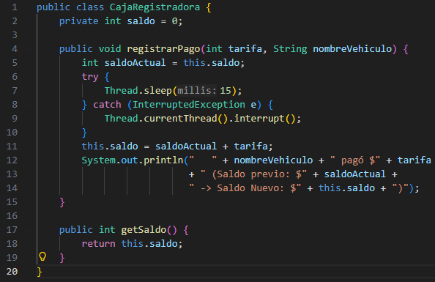
3. ¿Qué recursos se comparten?
Puntos de Colisión
Para que exista una colisión, los hilos deben acceder a un mismo punto en memoria:
domain
Recurso Físico: La instancia de CasetaPeaje compartida por las 8 pistas.
point_of_sale
Sección Crítica: La instancia de CajaRegistradora dentro de la caseta.
dangerous
Punto Crítico de Falla: La variable "saldo", leída y sobreescrita simultáneamente por todos.

Slide 5
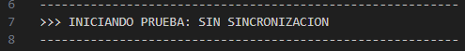
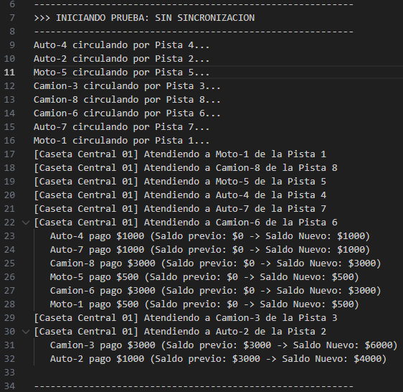
4. Condición de Carrera
Lectura y Escritura Sucia
Múltiples hilos compiten por el mismo recurso sin sincronización.
sync_problem
Acceso Simultáneo: Leen el mismo saldo base al mismo tiempo.
history_edu
Sobrescritura: Los cambios de un hilo borran los del anterior.
warning
Consecuencia: Se pierde dinero. Meta: $13,000 vs. Realidad: $5,000.

Slide 6
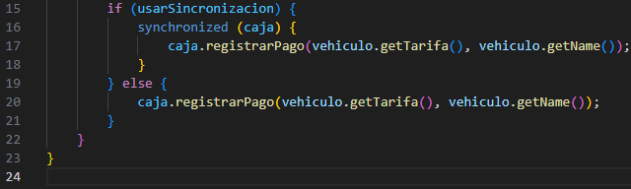
5. ¿Cómo se resolvió?
Exclusión Mutua
Implementamos el bloqueo nativo de Java para proteger la sección crítica.
lock
synchronized (caja): Aplicamos este bloque en la CasetaPeaje al momento de cobrar.
traffic
Barrera de Acceso: Solo un vehículo interactúa con la caja a la vez. Los demás esperan su turno.
account_balance_wallet
Consistencia: Se evita la sobreescritura y el dinero se acumula perfectamente.

Slide 7
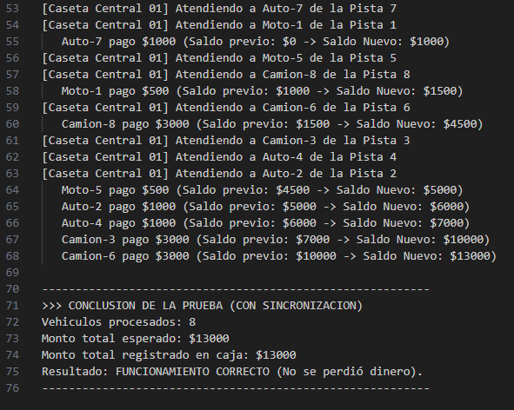
Evidencia de Ejecución Correcta
Control de Flujo
El hilo principal (Main) orquesta la simulación garantizando integridad.
play_arrow
Inicio Ordenado: Bucle v.start() para desencadenar la ejecución paralela.
hourglass_empty
Espera de Finalización: Bucle v.join() para sincronizar el cierre de hilos.
check_circle
Cuadratura Total: El saldo final converge exactamente en $13,000.

Slide 8
Conclusión del Proyecto
code
security
assignment
Código Puro
Seguridad Lógica
Trazabilidad
Desarrollo estructurado con dependencias limpias, basado enteramente en Java nativo y POO, sin necesidad de librerías de terceros.
Se demostró el dominio de la memoria compartida previniendo la corrupción de datos mediante técnicas de exclusión mutua.
El registro 'resultado_consola.txt' audita el comportamiento del sistema, dejando evidencia del fallo intencional y la resolución exitosa.

